Slide 1
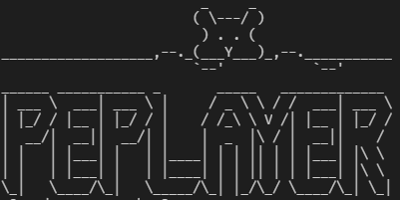
Por:
Pablo Loaiza Mejía
Estefanía López Várelas

Slide 2
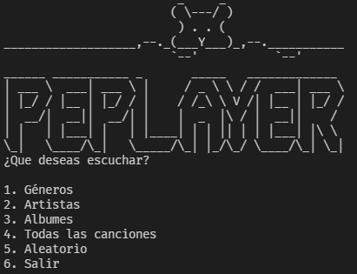
¿Qué es PEPLAYER?
PEPLAYER es un programa que permite realizar karaokes con distintas canciones que se encuentran separadas por genero, artistas, álbumes o simplemente se puede escoger manualmente la canción que deseas de la lista, adicionalmente el programa cuenta con una opción de reproducción aleatoria.

Slide 3
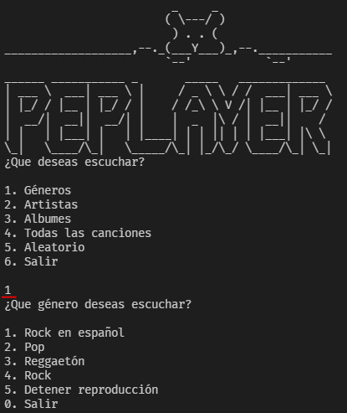
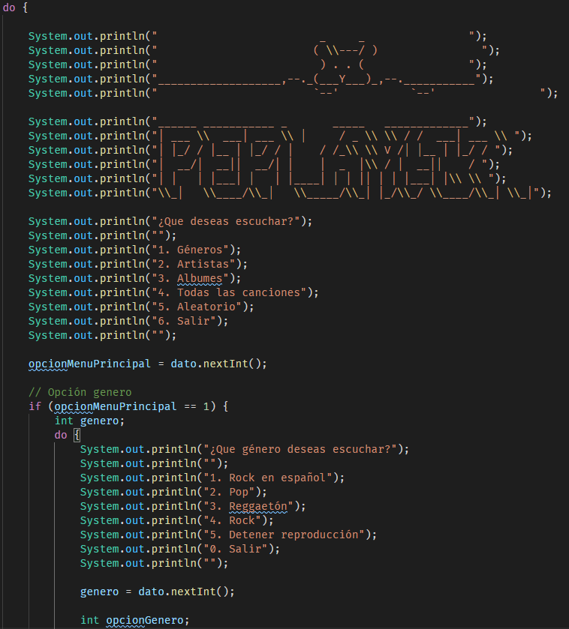
Funcionamiento menús:
Inicialmente se ingresa un numero dependiendo de como se quiera filtrar la canción.
Luego se imprime un menú nuevo gracias a un condicional if que muestra distintos menús dependiendo del dato ingresado.

Slide 4
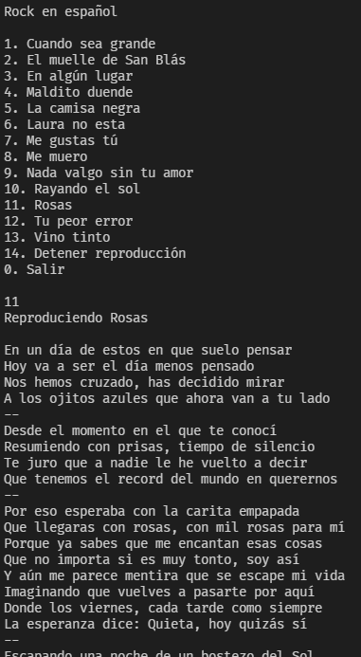
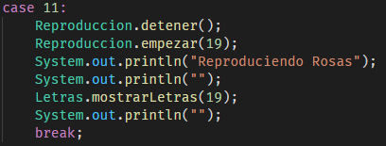
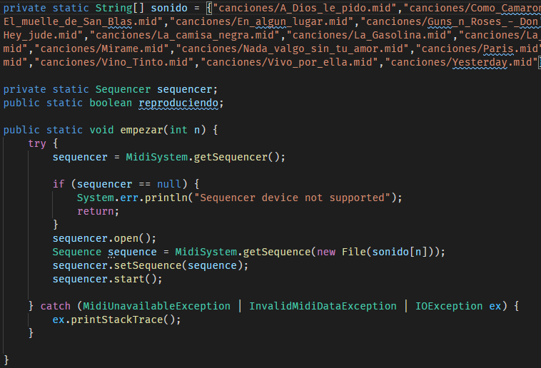
Funcionamiento reproducción de canciones :
Al elegir una canción e ingresar un numero un condicional Switch evalúa el dato ingresado y ejecuta un método que se llama en la línea de código Reproduccion.empezar(n); siendo n el índice de un arreglo que contiene Strings con la ubicación de los archivos de música.

Slide 5
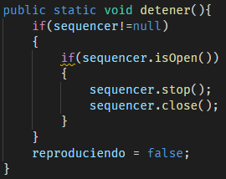
Funcionamiento detención de canciones:
Dentro del case podemos ver que también esta la línea Reproduccion.detener(); que es un método que sirve para que siempre que se valla a reproducir una canción se detenga la anterior y así evitar que suenen dos canciones a la vez.

Slide 6
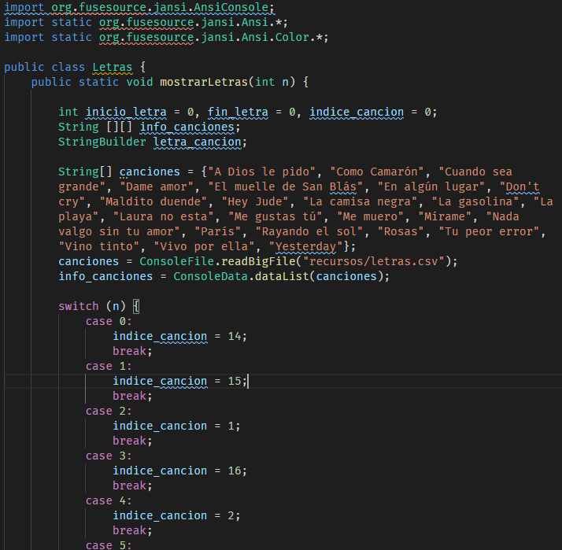

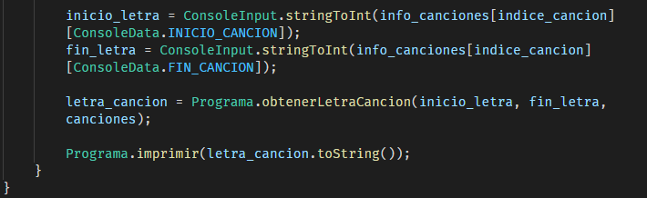
Letras:
La línea de código Letras.mostrarLetras(n); llama un método en donde n es una variable que es evaluada en Switch case que esta en el método de mostrarLetras(n); el cual le da un a la variable índice_canción la cual es utilizada como índice para mostrar la letra de cada canción.

Slide 7
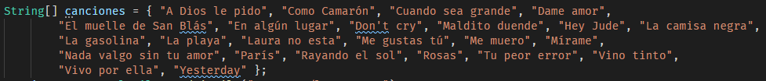
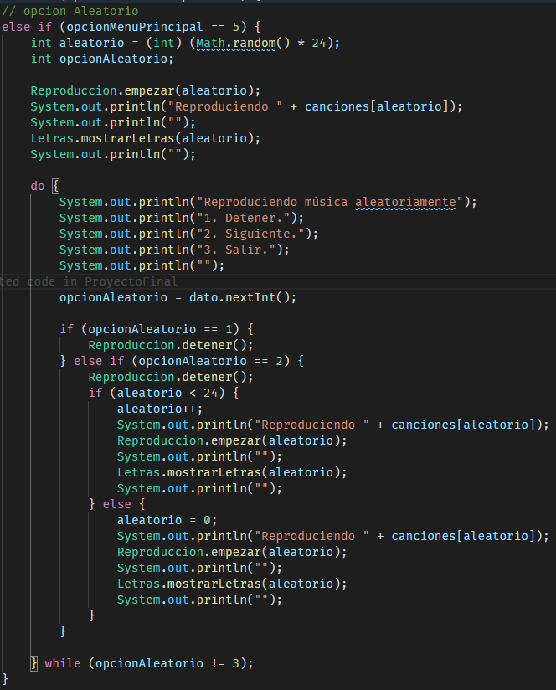

Opción aleatorio:
Esta opción al ser seleccionada inmediatamente iniciara una canción elegida al generar un índice aleatorio, el cual será utilizado para llamar el nombre de la canción que esta sonando del arreglo canciones[].
Dentro de este menú esta la opción siguiente que es manejada con un condicional if que lo que hace es que le suma 1 a el índice en caso de que el índice de la canción que este sonando sea menor a 24 (el ultimo índice) y en caso de que sea igual a 24 este reproducirá el archivo perteneciente al índice 0 para así volver a empezar la lista.

